Slide 1
Комитет градостроительной политики Ленинградской области
О порядке рассмотрения
проектов документов территориального планирования МО ЛО,
проектов изменений в документы территориального планирования МО ЛО, представляемых на утверждение
в Правительство Ленинградской области
Виленская Ольга Гениевна тел. (812) 539-45-91 | начальник отдела территориального планирования и градостроительного зонирования Комитета градостроительной политики Ленинградской области

Slide 2
Комитет градостроительной политики Ленинградской области
Законом Ленинградской области от 07.07.2014 № 45-оз «О перераспределении полномочий в области градостроительной деятельности между органами государственной власти Ленинградской области и органами местного самоуправления Ленинградской области» установлено, что утверждение документов территориального планирования МО (изменений в такие документы) осуществляет Правительство Ленинградской области.
ч.ч. 1, 3, 4 ст. 14, ч. 1 ст. 15 Федерального закона от 06.10.2003 № 131-ФЗ, ч. 1 ст. 8 Градостроительного кодекса Российской Федерации,
п. 4 ст. 1 закона Ленинградской области от 07.07.2014 № 45-оз.

Slide 3
Комитет градостроительной политики Ленинградской области
Принятие решения о подготовке, подготовка проекта, обеспечение его согласования, проведение публичных слушаний по проекту относится к полномочиям ОМСУ в области градостроительной деятельности.
Устойчивое развитие территорий заключается в обеспечении при осуществлении градостроительной деятельности безопасности и благоприятных условий жизнедеятельности человека, ограничение негативного воздействия хозяйственной и иной деятельности на окружающую среду и обеспечение охраны и рационального использования природных ресурсов в интересах настоящего и будущего поколений.
п. 3 ст. 1 Градостроительного кодекса Российской Федерации

Slide 4
Комитет градостроительной политики Ленинградской области
Территориальное планирование направлено на определение в документах территориального планирования назначения территорий исходя из совокупности социальных, экономических, экологических и иных факторов
в целях обеспечения устойчивого развития территорий, развития инженерной, транспортной и социальной инфраструктур,
обеспечения учета интересов граждан и их объединений, Российской Федерации, субъектов Российской Федерации, муниципальных образований.
ч. 1 ст. 9 Градостроительного кодекса Российской Федерации

Slide 5
Комитет градостроительной политики Ленинградской области
Для гармоничного развития территорий задача органов местного самоуправления при разработке документов территориального планирования состоит в необходимости обеспечения справедливого баланса между общественными интересами и правами частных лиц путем согласования этих прав и интересов, в том числе в сфере обеспечения благоприятных условий жизни.

Slide 6
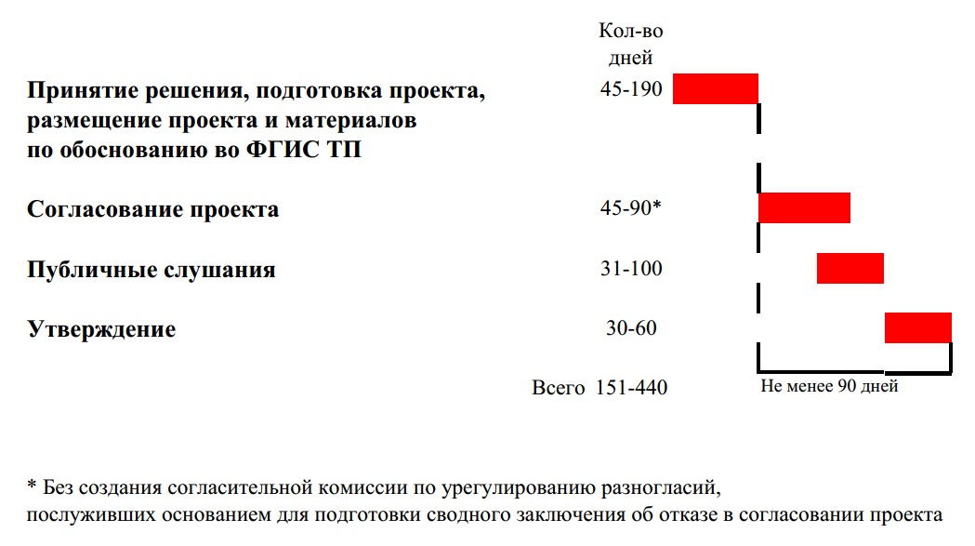
Комитет градостроительной политики Ленинградской области
График подготовки, согласования и утверждения генерального плана поселения, городского округа
(изменений в генеральный план поселения, ГО)
60

Slide 7
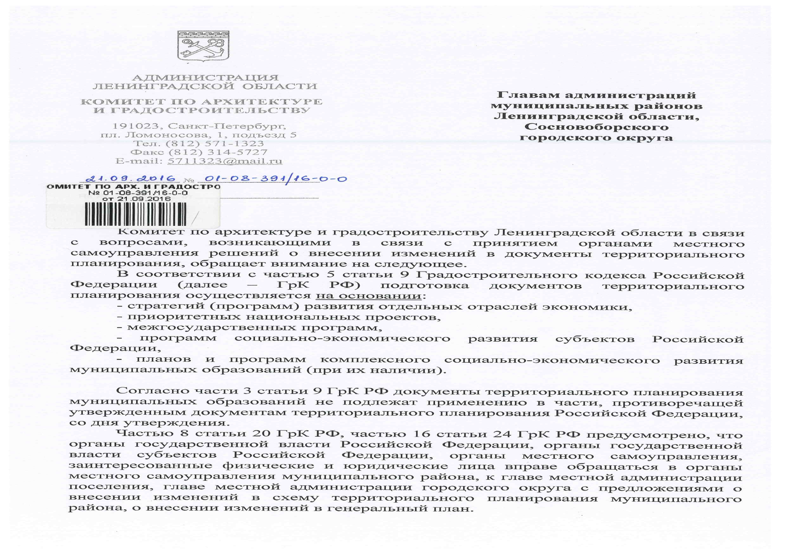
Комитет градостроительной политики Ленинградской области

Slide 8
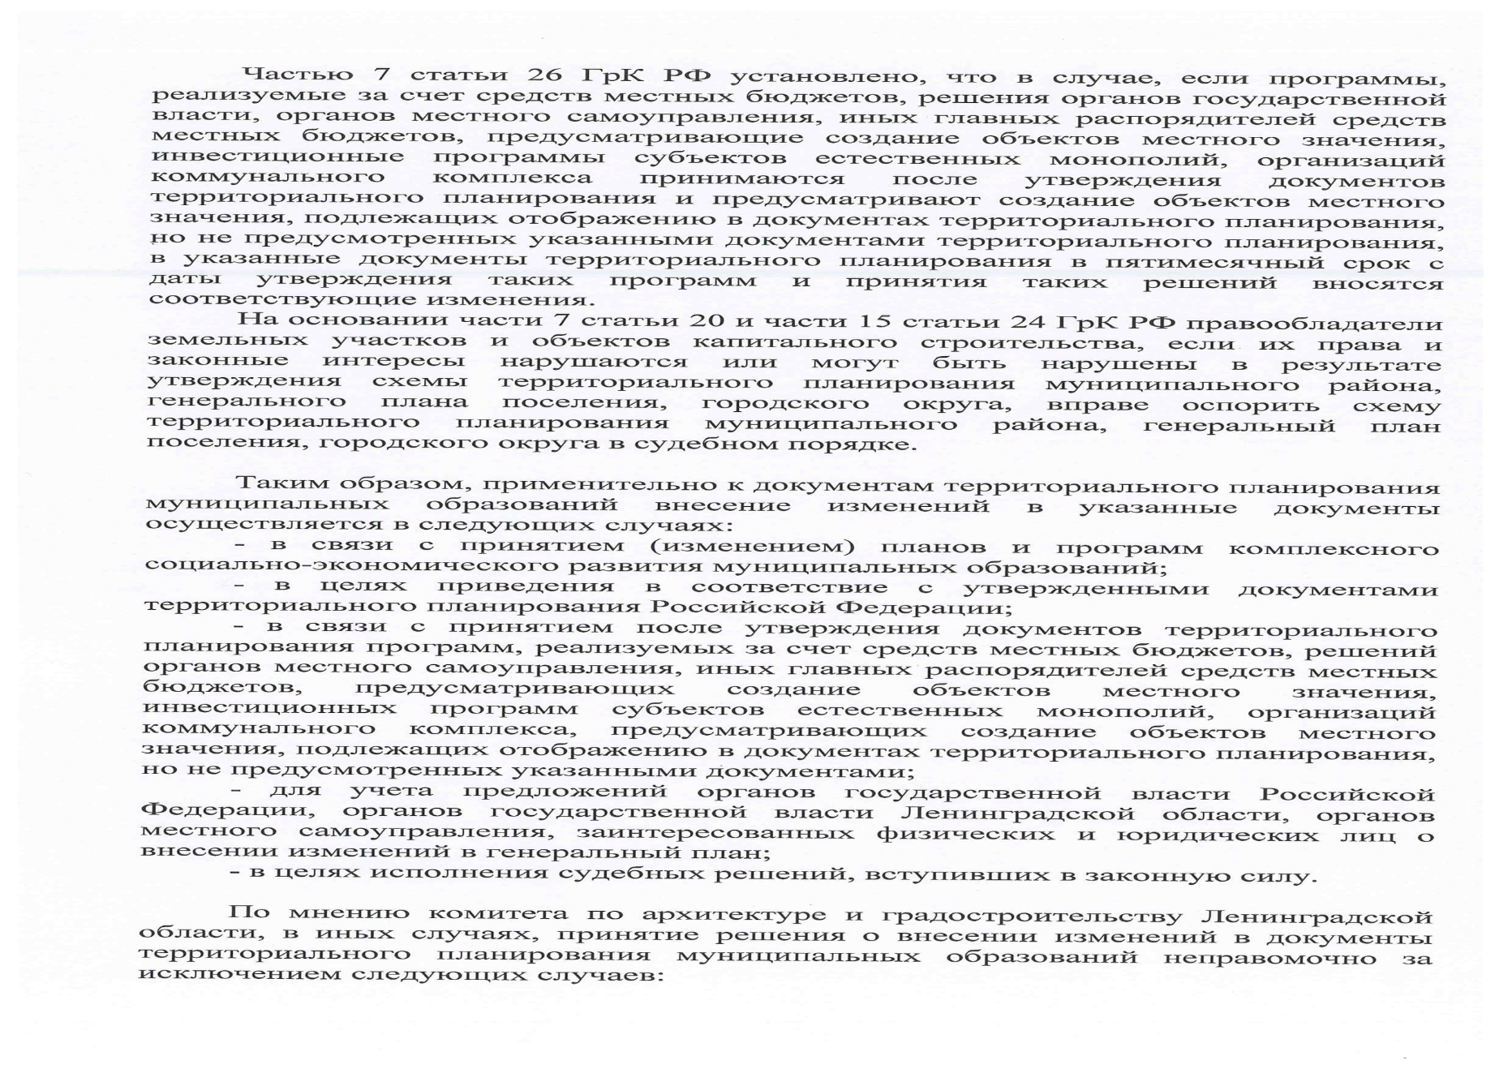
Комитет градостроительной политики Ленинградской области

Slide 9
Комитет градостроительной политики Ленинградской области

Slide 10
Комитет градостроительной политики Ленинградской области
Согласование проекта осуществляется в соответствии с:
со ст. 25 Градостроительного кодекса РФ;
- приказом Минэкономразвития России от 21.07.2016 № 460 (ред. от 24.11.2020) «Об утверждении порядка согласования проектов документов территориального планирования муниципальных образований, состава и порядка работы согласительной комиссии при согласовании проектов документов территориального планирования»;
- Порядком рассмотрения проектов документов территориального планирования в Администрации ЛО, утвержденным постановлением Правительства ЛО от 14.07.2008 № 204.

Slide 11
Комитет градостроительной политики Ленинградской области
Публичные слушания по проекту проводятся в соответствии со ст.ст. 5.1 и 28 Градостроительного кодекса Российской Федерации, Уставом муниципального образования, муниципальными правовыми актами.

Slide 12
Комитет градостроительной политики Ленинградской области
Порядок рассмотрения проектов документов территориального планирования МО ЛО, проектов изменений в документы территориального планирования МО ЛО, представляемых на утверждение в Правительство Ленинградской области, утвержден постановлением Правительства ЛО от 16.03.2015 № 68 (далее – постановление Правительства ЛО от 16.03.2015 № 68).
При подготовке материалов и документов следует учитывать письмо Комитета градостроительной политики Ленинградской области от 30.08.2019 № 01-08-1195/2019.

Slide 13
Комитет градостроительной политики Ленинградской области
Проекты документов территориального планирования МО (проекты изменений в такие документы) направляются в Комитет градостроительной политики Ленинградской области:
1. Главами администраций муниципальных районов (проекты СТП МР, проекты изменений в них).
2. Главами администраций поселений (проекты генеральных планов поселений, проекты изменений в них).
3. Главами администраций городского округа (проекты генеральных планов городского округа , проекты изменений в них).
постановление Правительства ЛО от 16.03.2015 № 68

Slide 14
Комитет градостроительной политики Ленинградской области
Комитет в течение 45 календарных дней проводит проверку:
- соответствия процедур подготовки и согласования проекта;
соответствия проекта законодательству о градостроительной деятельности;
- региональным и местным нормативам градостроительного проектирования;
- проекту, согласованному Правительством ЛО;
- правилам оформления проекта правового акта и установленным юридико-техническим требованиям.
В случае возникновения вопросов, относящихся к компетенции других ОИВ ЛО комитет направляет проект в соответствующий ОИВ ЛО.
п. 2.2 постановления Правительства ЛО от 16.03.2015 № 68

Slide 15
Комитет градостроительной политики Ленинградской области
В случае выявления несоответствия проект, документы и материалы возвращаются.
В случае соответствия Комитет осуществляет подготовку проекта постановления Правительства Ленинградской области об утверждении документа территориального планирования муниципального образования Ленинградской области, внесении изменений в такой документ.
п.п. 2.4, 2.6 постановления Правительства ЛО от 16.03.2015 № 68

Slide 16
Комитет градостроительной политики Ленинградской области
Согласование проекта постановления Правительства Ленинградской области об утверждении документа территориального планирования муниципального образования, внесении изменений в документ территориального планирования муниципального образования обеспечивает комитет градостроительной политики Ленинградской области в соответствии с Инструкцией по делопроизводству в органах исполнительной власти Ленинградской области.
п. 4.1 постановления Правительства ЛО от 16.03.2015 № 68

Slide 17
Комитет градостроительной политики Ленинградской области
В настоящее время осуществляется подготовка изменений в:
- Порядок рассмотрения проектов документов территориального планирования в Администрации ЛО;
- Порядок рассмотрения проектов документов территориального планирования МО ЛО, проектов изменений в документы территориального планирования МО ЛО, представляемых на утверждение в Правительство Ленинградской области;
- региональные нормативы градостроительного проектирования.
Предложения к указанным документам следует направлять в Комитет градостроительной политики ЛО до 01.07.2021.

Slide 18
Благодарю за внимание!

